Slide 1

DEPARTAMENTO DE CIENCIAS DE LA ENERGÍA Y MECÁNICA
CARRERA DE INGENIERÍA EN MECATRÓNICA
“REHABILITACIÓN Y MODERNIZACIÓN DEL
TALADRO/FRESADOR CNC TERCO LA-20 DEL
LABORATORIO DE PROCESOS DE MANUFACTURA DE LA
UNIVERSIDAD DE LAS FUERZAS ARMADAS-ESPE”
AUTOR:
FREDDY GABRIEL GARCÍA CASTRO
SANGOLQUÍ 2019

Slide 2


CONTENIDO
JUSTIFICACIÓN
OBJETIVOS
ALCANCE
MARCO TEÓRICO
ESTADO INICIAL
DISEÑO E IMPLEMENTACIÓN
PRUEBAS Y RESULTADOS
CONCLUSIONES Y RECOMENDACIONES
Notes:
Justificación: porque es importante el Proyecto (beneficios directos e indirectos).
Objetivos: lo que se espera lograr al realizer el Proyecto.
Alcance: delimitación de hasta donde se desea llegar.
Marco teórico: sustento bibliografico para lograr metas en el Proyecto.
Estado inicial: describe el estado de la máquina cuando se inicio el proceso.
Diseño y implementación: criterios para llevar a cado el mejoramiento de la máquina.
Pruebas y resultados: analisis de funcionamiento de la máquina.
Conclusiones y recomendaciones.

Slide 3
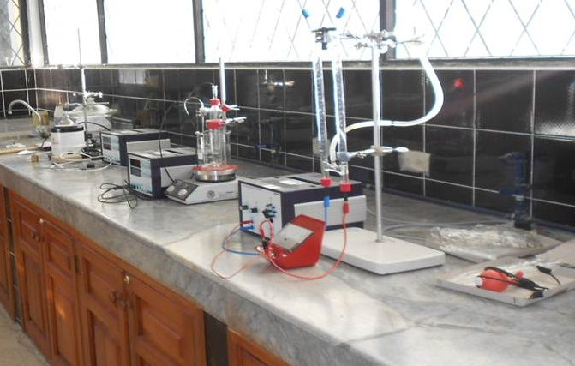
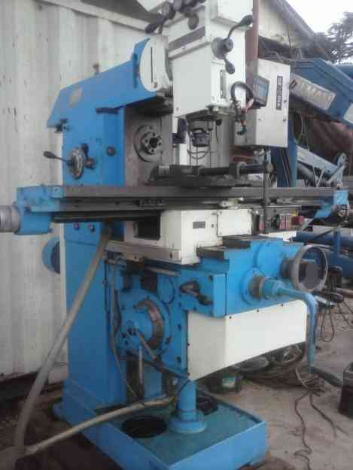
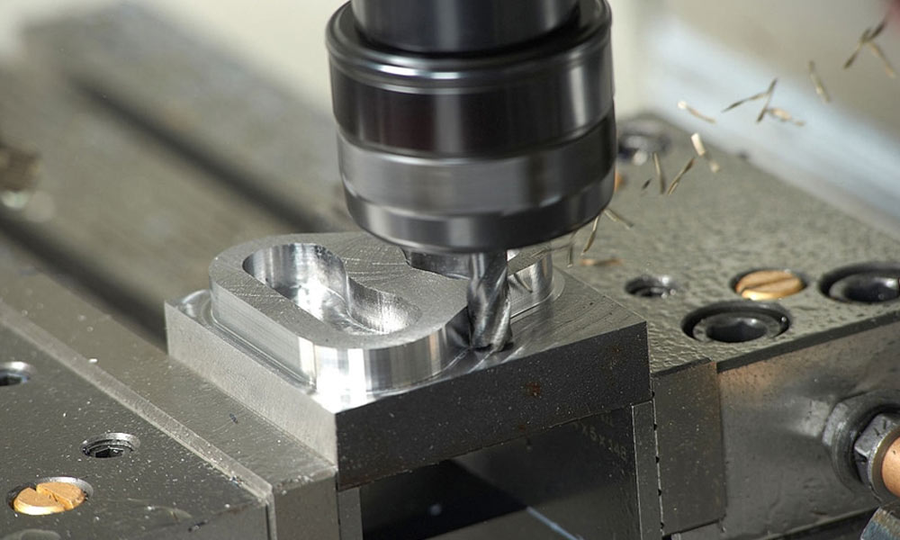
JUSTIFICACIÓN
Equipos didácticos
Competitividad
Modernización
Notes:
Con la adquisición de equipos didácticos se busca facilitar el aprendizaje de los estudiantes, pero debido a los avances tecnológicos es necesario mejorar dichos equipos para que de esta forma puedan mantener el mismo nivel de utilidad para las siguientes generaciones, es por eso que se busca modernizar la fresadora CNC Terco LA-20.
En Ecuador se nota una mejora en el desempeño industrial debido a la necesidad de las empresas por ser más competitivas. Pero muchas empresas e industrias de diferentes áreas, no están dispuestas a invertir en maquinaria nueva debido a los altos costos que esto significaría; pero al mismo tiempo cuentan con equipos en los que los costos de mantenimiento e incluso los de operación llegan a superar la relación de costo-beneficio. Por esto se plantea la modernización como una buena solución si el objetivo principal de las empresas es mantener un nivel de competitividad alto y abaratar costos.

Slide 4
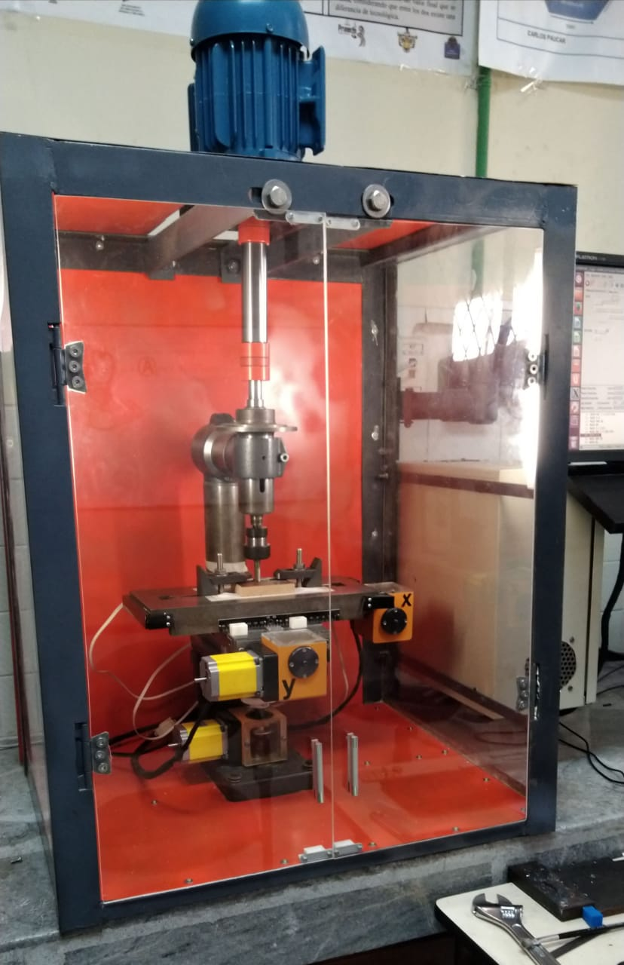
OBJETIVOS
Rehabilitar y modernizar el taladro/fresador CNC TERCO LA-20 del Laboratorio de Procesos de Manufactura de la Universidad de las Fuerzas Armadas-ESPE.

Slide 5

OBJETIVOS
Identificar todos los problemas existentes en los sistemas que componen la máquina fresadora y especificar detalladamente los cambios en el sistema mecánico y en sus componentes, necesarios para mejorar la máquina, respaldado en planos, cálculos y simulaciones para su posterior construcción.
Reparar e implementar el sistema electrónico de control y de potencia de la máquina necesarios para su correcto funcionamiento tomando en cuenta parámetros de entrada.
Realizar pruebas de funcionamiento para la calibración de la máquina.

Slide 6
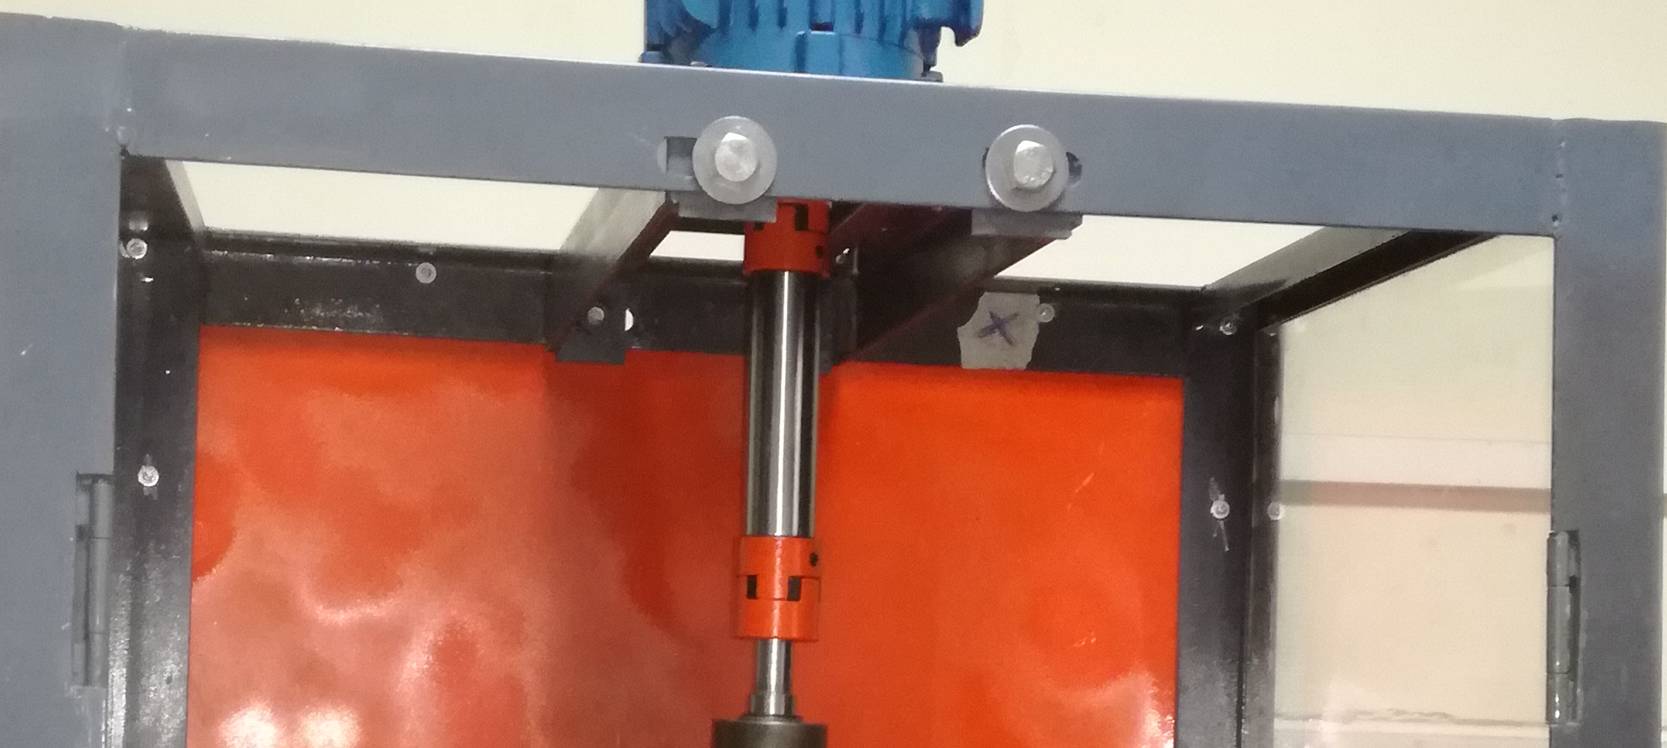
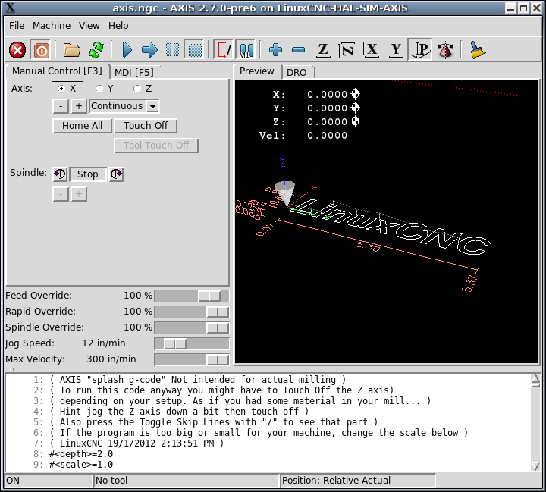
ALCANCE
Mecánico
Electrónico
Control
Notes:
Tanto en la parte mecánica como electronica existen components que deben ser reemplazados o reparados.
DISEÑO MECÁNICO
• Se diseñará y construirá una estructura que se encargará de sujetar el motor del husillo al cabezal de la fresadora. Para sujetar dicha estructura se realizarán modificaciones a la estructura de seguridad.
• Durante el proceso se planea evaluar todos los subsistemas y partes, y realizar el mantenimiento de todos los elementos evaluados.
DISEÑO ELECTRÓNICO Y ELÉCTRICO
• Se seleccionarán los sensores que se acoplen de mejor manera a las operaciones de la máquina.
• Se etiquetarán los cables y los elementos que se encuentran dentro del gabinete de control.
• Se seleccionará el motor ideal para el movimiento del husillo, para lo cual se implementará un circuito para acoplar la parte de electrónica de potencia y de control.
DISEÑO DEL SISTEMA DE CONTROL
• Se realizará el control de velocidad del motor del husillo.
• Se realizará/instalará una nueva HMI, por medio de la cual se realizará el control de la fresadora.
• Se realizará el control de posición (cero de máquina) de la máquina para evitar que sufra colisiones dentro de la estructura de seguridad.

Slide 7
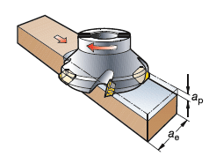

MARCO TEÓRICO
Parámetros de Corte
CNC
Notes:
CONTROL NUMÉRICO POR COMPUTADORA (CNC)
Los sistemas CNC son los encargados de controlar por medio de una computadora la posición y velocidad de los motores que proporcionan el movimiento de la máquina (mesa y husillo).
Las CNC pueden realizar movimientos simultáneos en todos sus ejes, permitiendo de esta forma trazar trayectorias tridimensionales.
Pueden realizar movimientos complejos y simultáneos, que no pueden ser realizados por operarios, estos movimientos son angulares, circulares y lineales.
Se pueden obtener piezas sumamente similares a su modelo CAD.
Una vez cargado el código G, la computadora ejecuta todas las operaciones por sí sola, sin necesidad de intervención del operador, esto permite optimizar el tiempo del personal para que sea más productivo.
Las máquinas CNC son productos típicamente mecatrónicos
Mecánica: la estructura de la fresadora y sistemas de transmisión de movimiento.
Electrónica: drivers, tarjeta de control y motores que dan movimiento a la mesa de trabajo
Control: control de movimientos y velocidades de la máquina.
Existen máquinas CNC con más de 3 ejes de movimiento, para crear piezas mucho más complejas.
Los movimientos pueden ser realizados por la mesa de trabajo, o por la herramienta de corte.
los parámetros como la velocidad del husillo y velocidad de avance son programables, y por tal motivo se pueden realizar una estimación del tiempo que llevaría realizar una serie de piezas.
Cuando se realiza un maquinado que requiera el uso de refrigerante o lubricante para enfriar la superficie de trabajo de la pieza, los sistemas CNC se encargan de abastecer o detener el sistema de refrigeración.
Las CNC son más precisas y para justificar su alto costo inicial se debe realizar producciones en serie; razón por la cual se tiene que usar las máquinas por periodos de tiempo más extensos.
Tipos de operación:
Manual: Los razonamientos son transcritos o colocados por un operador. Esta programación es la fuente que permite la mecanización automática de toda la maquinaria. Se realiza cuando el maquinado es simple
Automático: Se realiza el diseño de la pieza con la ayuda de un software CAD, posteriormente se emplea un software CAM para calcular los desplazamientos de los ejes, las velocidades de avance y las velocidades de giro; y todo esto lo convierte en código G. Finalmente, el software de control recibe el código G y ejecuta las órdenes de desplazamiento de las partes móviles de la fresadora.
CÓDIGOS DE PROGRAMACIÓN
Se consideró la necesidad de englobar la programación de dichas máquinas en un lenguaje de programación estándar: el código ISO-6983, más comúnmente conocido como Código G.
PARÁMETROS DE CORTE
Estos no varían sin importar si se trata de una fresadora normal o una fresadora CNC
Son importantes para optimizar los tiempos de producción. Por ejemplo. Si la velocidad de avance es muy pequeña, se desperdiciará tiempo de producción, pero si es demasiado alta, los dientes de la fresa se pueden romper.
Existen una serie de parámetros que deben ser tomados en cuenta para las operaciones de fresado, como los son
velocidad de corte sirve para determinar las RPM (tablas)
el avance (tablas)
profundidad de corte (recomendación de acuerdo al material. Min 0.4)

Slide 8
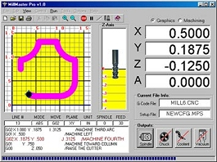

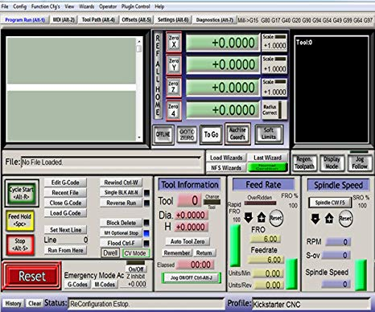
MARCO TEÓRICO
Software
Notes:
SOFTWARE PARA CNC
Son los encargados de comunicar los motores de la máquina con la computadora.
Se ha incrementado el uso de este tipo de softwares que pueden ser usados para controlar estas máquinas; estos programas pueden ser licenciados o libres.
Softwares de control:
El software de control integrado que brinda una solución completa de hardware y software.
El software basado en computadora que tienen un controlador externo; es decir se puede convertir a un computador en el controlador de la máquina.

Slide 9
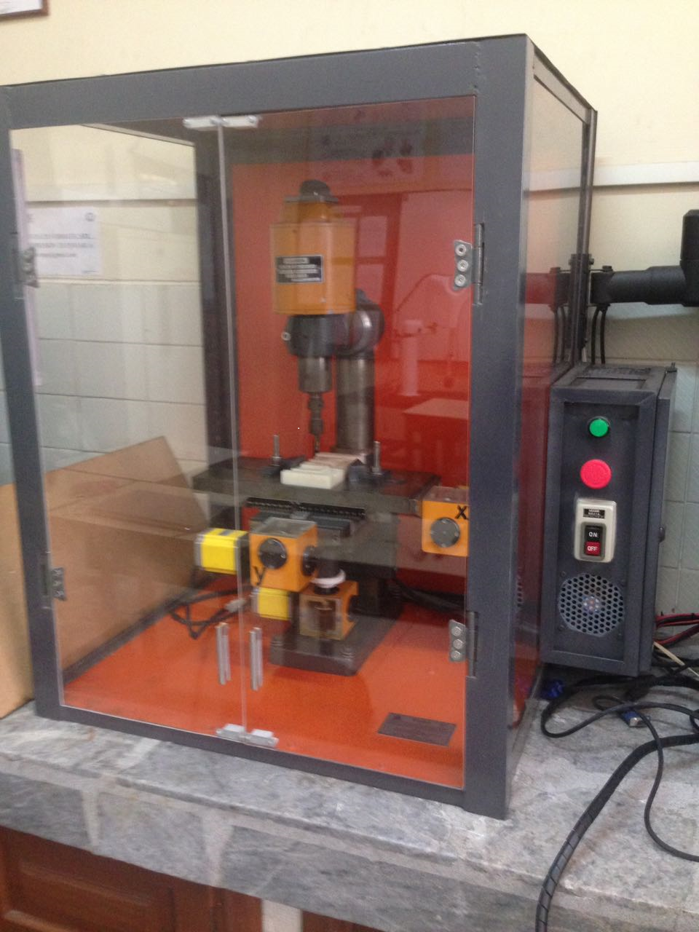
ESTADO INICIAL
RECONOCIMIENTO
Notes:
Para el reconocimiento inicial, primero se realizó una inspección general de los principales componentes de la máquina con el fin de obtener especificaciones técnicas, debido a que no existe documentación del fabricante, porque la máquina se dejó de fabricar hace más de 30 años.

Slide 10

ESTADO INICIAL
Componente | Parámetro | Unidades
DIMENSIONES DE LA MÁQUINA
Altura | 880 | mm
Ancho | 570 | mm
Largo | 710 | mm
Dimensión de la mesa de trabajo | 360x150x25 | mm
Diámetro máximo de fresa | 14 | mm
Movimiento longitudinal | 180 | mm
Movimiento transversal | 80 | mm
Movimiento vertical | 40 | mm
MOTOR DEL HUSILLO
Velocidad del husillo | 1380 / 2660 | RPM
Potencia del motor | 186 | W
Voltaje de alimentación motor | 380 | V
OTROS
Peso | 65 | kg

Slide 11
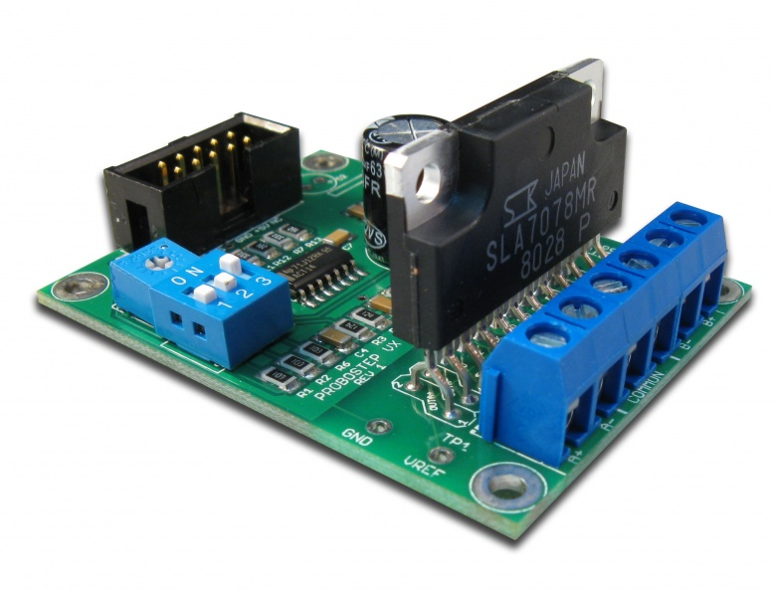
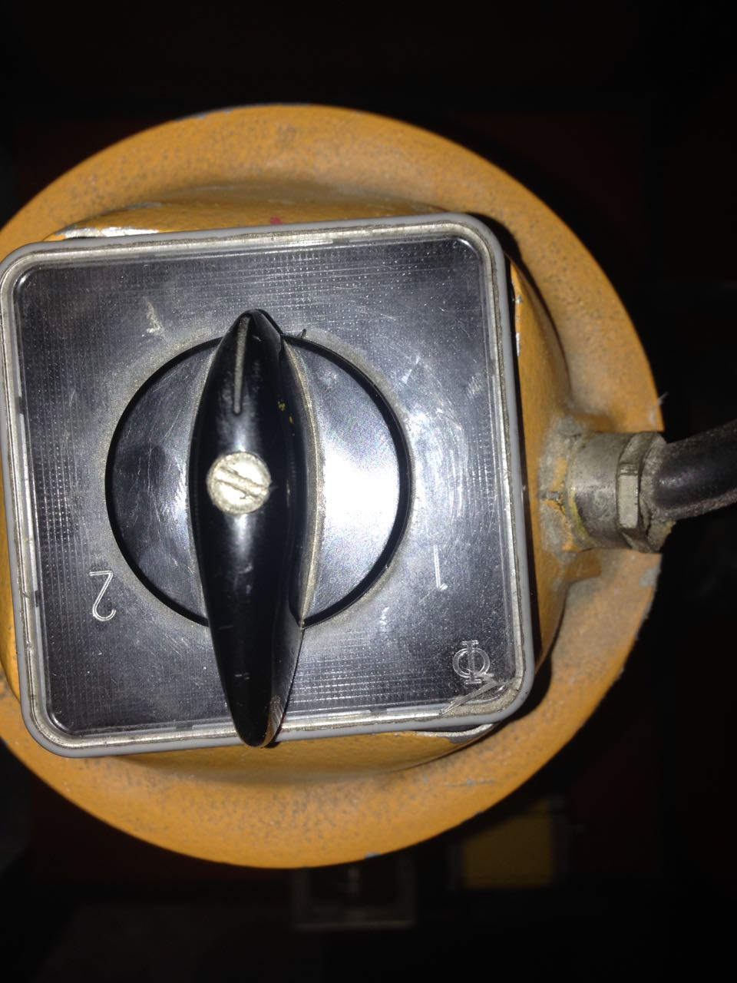
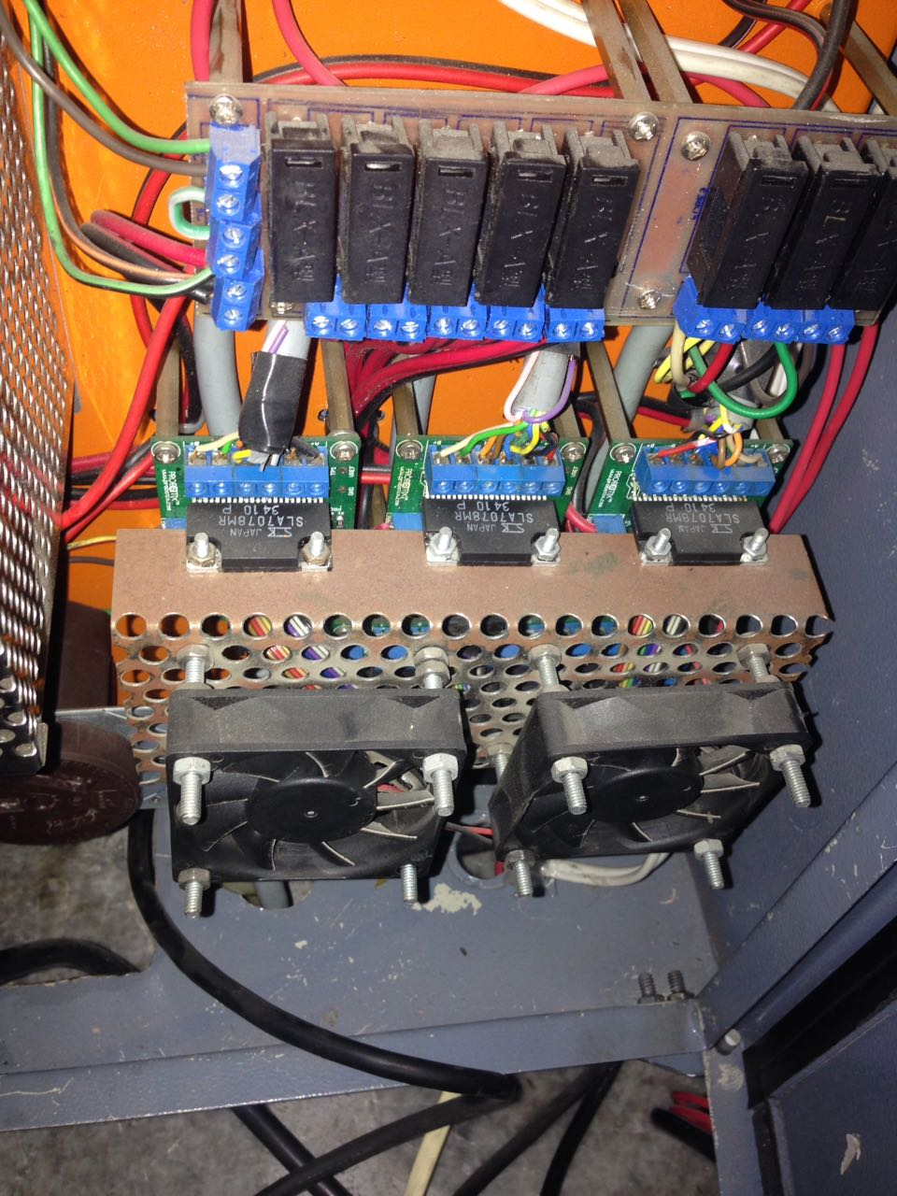
ESTADO INICIAL
DIAGNÓSTICO
Notes:
La máquina requieren de mantenimiento, debido a que, por más de 3 años no ha sido utilizada.

Slide 12
DISEÑO MODULAR
Notes:
Luego de determinar los cambios que necesitaría la máquina, se hizo un análisis rápido de los mismos, en conjunto con los requerimientos planteados inicialmente para la mejora y se determinaron los módulos mediante los cuales se daría solución a la modernización.
Explicar un poco el diagrama de nivel 1

Slide 13
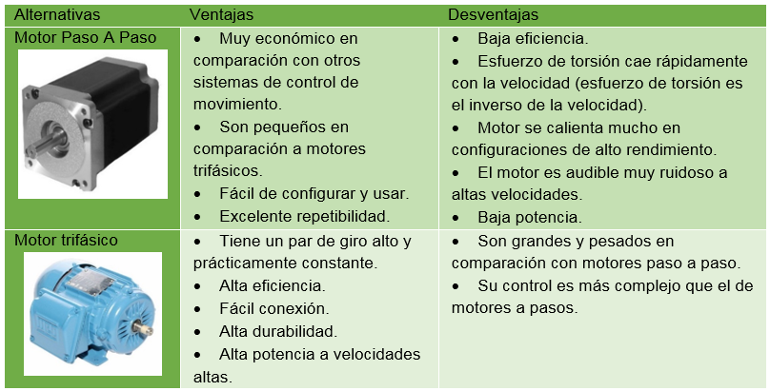
MÓDULO 1: MOVILIDAD
Notes:
MÓDULO “MOVILIDAD”
Este módulo se compone de los elementos que generan el movimiento de la fresadora, tanto lineal como rotacionalmente; es decir los motores que generan el desplazamiento de la mesa de trabajo sobre los ejes coordenados (XYZ) y el motor que hace girar la herramienta de corte.
Los motores paso a paso son dispositivos electromecánicos que transforman una serie de pulsos eléctricos en desplazamientos angulares; esto quiere decir que pueden girar una cantidad de grados dependiendo de sus entradas de control.
Son motores diseñados para trabajar con corriente alterna trifásica. Estos son ampliamente usados en la industria por su sencillez, robustez y fácil mantenimiento.

Slide 14

MÓDULO 1: MOVILIDAD
Alternativa 1 = Motor paso a paso
Alternativa 2 = Motor Trifásico
Notes:
Se realizó la evaluación de las alternativas de acuerdo a las tablas de criterios ponderados.

Slide 15
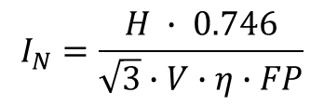

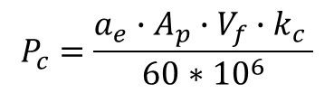


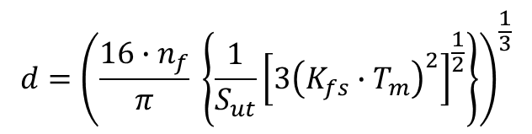
MÓDULO 1: MOVILIDAD
Potencia de motor
Protección eléctrica
$$P_{c}=\frac{a_{e}∙A_{p}∙V_{f}∙k_{c} }{60∗{10}^{6}}$$
$$I_{N}=\frac{H ∙ 0.746}{\sqrt{3}∙V∙η∙FP}$$
$$P_{c}=0.42 KW ≈0.6 HP$$
$$I_{N}=3.178 A$$
Diámetro eje Motor-Husillo
$$d={\left(\frac{16∙n_{f}}{π} \left\{\frac{1}{S_{ut}}{\left[3{\left(K_{fs}∙T_{m}\right)}^{2}\right]}^{\frac{1}{2}}\right\}\right)}^{\frac{1}{3}}$$
$$d=7.0205∗{10}^{−5} m ≈7.02 mm$$
Notes:
Con el resultado obtenido de $P_{c}$ se decidió que el nuevo motor a instalar sería de $1 HP$, debido a que es un valor de potencia que se encuentra fácilmente en el mercado y adicionalmente el costo de un motor de estas características está dentro del presupuesto planteado para la realización del proyecto.
Se decidió mantener la protección del disyuntor trifásico y un contactor NA
Después de realizar el cálculo del diámetro, se decidió emplear un eje de diámetro $38.1 mm (1½")$, debido a que el eje del motor tiene un diámetro de $19 mm$ y el diámetro del eje del husillo es $20 mm$, adicionalmente se emplearán acoples directos (Lovejoy) tipo L075, para unir el eje diseñado con los ejes del motor y del husillo. El eje será escalonado para la colocación de los acoples por lo que $D=38.1 mm$, $d=22 mm$ y se empleará un filete de hombro agudo $r/d=0.02$.

Slide 16
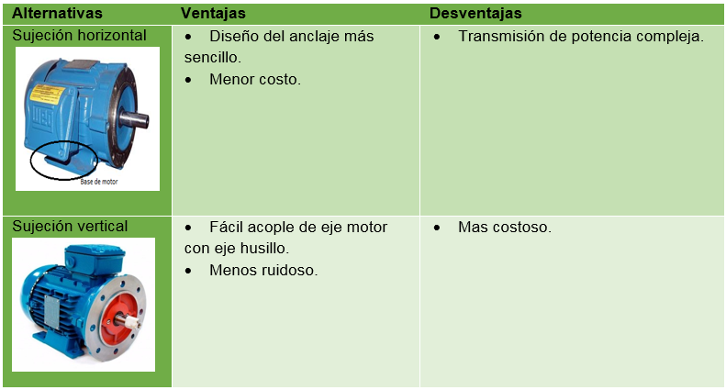
MÓDULO 2: MECÁNICA
Notes:
La máquina luego de haber pasado casi 3 años sin funcionar, requiere de mantenimiento en todos sus componentes mecánicos. Uno de los requerimientos planteados por el cliente es realizar el cambio del motor del husillo, por lo que resulta imperativo que el mismo sea sujetado de forma que no genere vibraciones al momento de su activación. En la tabla 16 se pueden observar las comparaciones de las alternativas para la sujeción del motor del husillo.
La sujeción del motor orientado de forma horizontal quiere decir que el eje del motor se encuentra de forma perpendicular al eje del husillo.
La sujeción vertical implica que el eje del motor será paralelo y concéntrico al eje del husillo, para realizar esto se requiere de una brida sobre la cual se apoya el motor.

Slide 17

MÓDULO 2: MECÁNICA
Alternativa 1 = Sujeción orientada Horizontalmente
Alternativa 2 = Sujeción orientada Verticalmente
Notes:
Una vez realizado el análisis se llegó a la conclusión de que la mejor solución es ubicar el motor verticalmente porque facilitaría la transmisión de potencia del eje del motor hacia el eje del husillo.

Slide 18
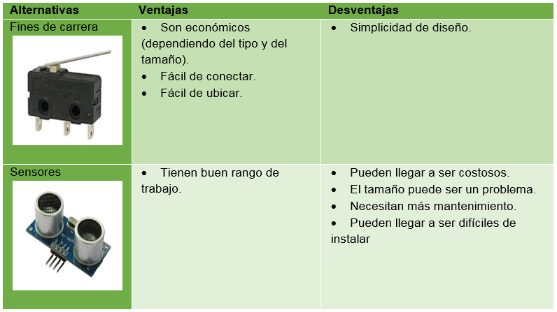
MÓDULO 3: PROTECCIÓN
Notes:
MÓDULO “PROTECCIÓN”
En este módulo se establecen medidas para la seguridad tanto del operario como de la máquina.
Se realizo la corrección del funcionamiento y conexión del paro de emergencia.
Los interruptores de final de carrera son dispositivos electromecánicos que poseen un contacto normalmente abierto (NO), un contacto normalmente cerrado (NC) y un común (C).
Los sensores de proximidad son módulos que se emplean para detectar la presencia de objetos cercanos sin necesidad de contacto físico. (Arrow, s.f.)

Slide 19

MÓDULO 3: PROTECCIÓN
Alternativa 1 = Fines de Carrera
Alternativa 2 = Sensores de Proximidad

Slide 20
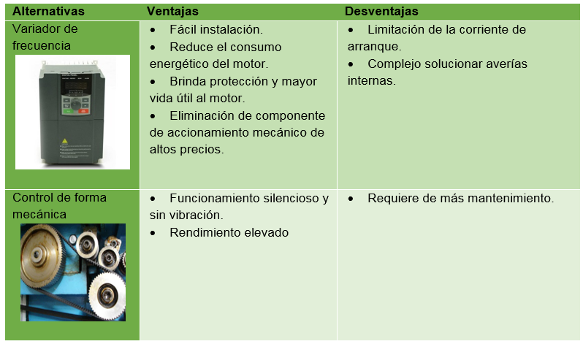
MÓDULO 4: CONTROL
Notes:
Dentro de este módulo se encuentran las alternativas para el control de velocidad del husillo y el control general de la máquina a través de la nueva HMI.
CONTROL DE VELOCIDAD
Como ya se mencionó antes el motor del husillo no funciona y adicionalmente a esto, con la información que se recuperó durante el análisis del estado inicial, se constató que dicho motor no está siendo controlado con el software, sino que posee una perilla para su encendido/apagado y también era usada para cambiar la velocidad del mismo entre 2 velocidades establecidas. En la tabla 18 se pueden observar las comparaciones de las alternativas para Control de Velocidad de Motor del Husillo.
Un variador de frecuencia es un regulador industrial que se encuentra entre la alimentación energética y el motor.
Los variadores mecánicos son capaces de modificar las velocidades al momento de ser accionados, sin alterar la del elemento motriz.

Slide 21
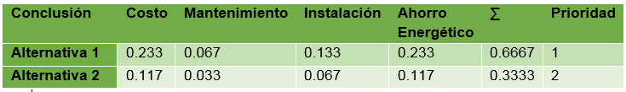
MÓDULO 4: CONTROL
Alternativa 1 = Variador de Frecuencia
Alternativa 2 = Control De Forma Mecánica
Notes:
El análisis concluyo que la solución para controlar la velocidad de velocidad del husillo es el variador de frecuencia, debido a que de esta forma todo el sistema será controlado por la computadora.

Slide 22
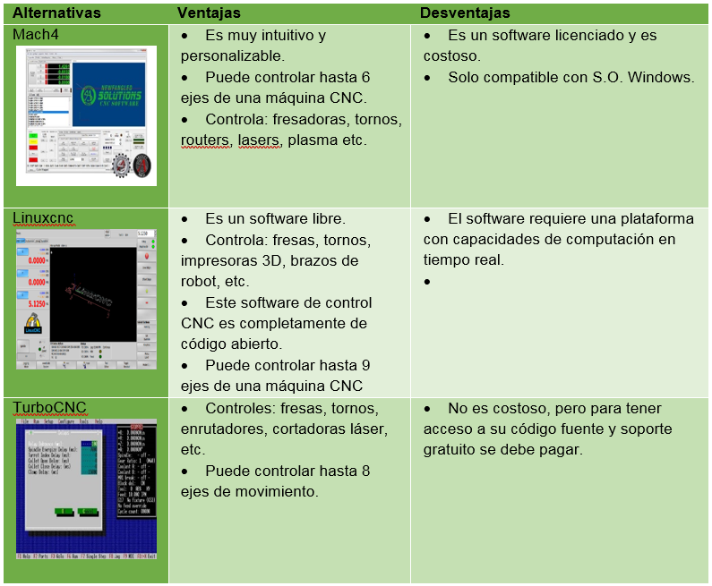
MÓDULO 4: CONTROL
Notes:
CAMBIO DE SOFTWARE Y MEJORA DE HMI
El software que usa la máquina es un programa licenciado, y no está configurado apropiadamente. En la tabla 19 se pueden observar las comparaciones de las alternativas para Software de Control.
Mach4 es el predecesor de Mach3, pero casi toda su programación es nueva.
Previamente conocido como EMC2. Software libre para realizar el control de máquinas CNC.
Este software de control de máquina proporcionado por Dak Engineering se ejecuta bajo DOS.

Slide 23
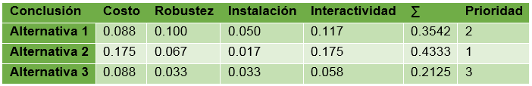
MÓDULO 4: CONTROL
Alternativa 1 = Mach4
Alternativa 2 = LinuxCNC
Alternativa 3 = TurboCNC
Notes:
Después de analizar 3 opciones se llegó a la conclusión de emplear el programa LinuxCNC, que es un software libre, por el que no es necesario pagar licencia, y adicionalmente es lo suficientemente robusto para ser empleado en el laboratorio.
Es compatible con diferentes marcas.
Se puede usar para maquians de hasta 9 ejes de movimiento.

Slide 24
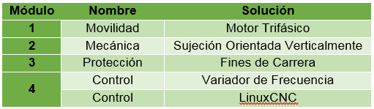
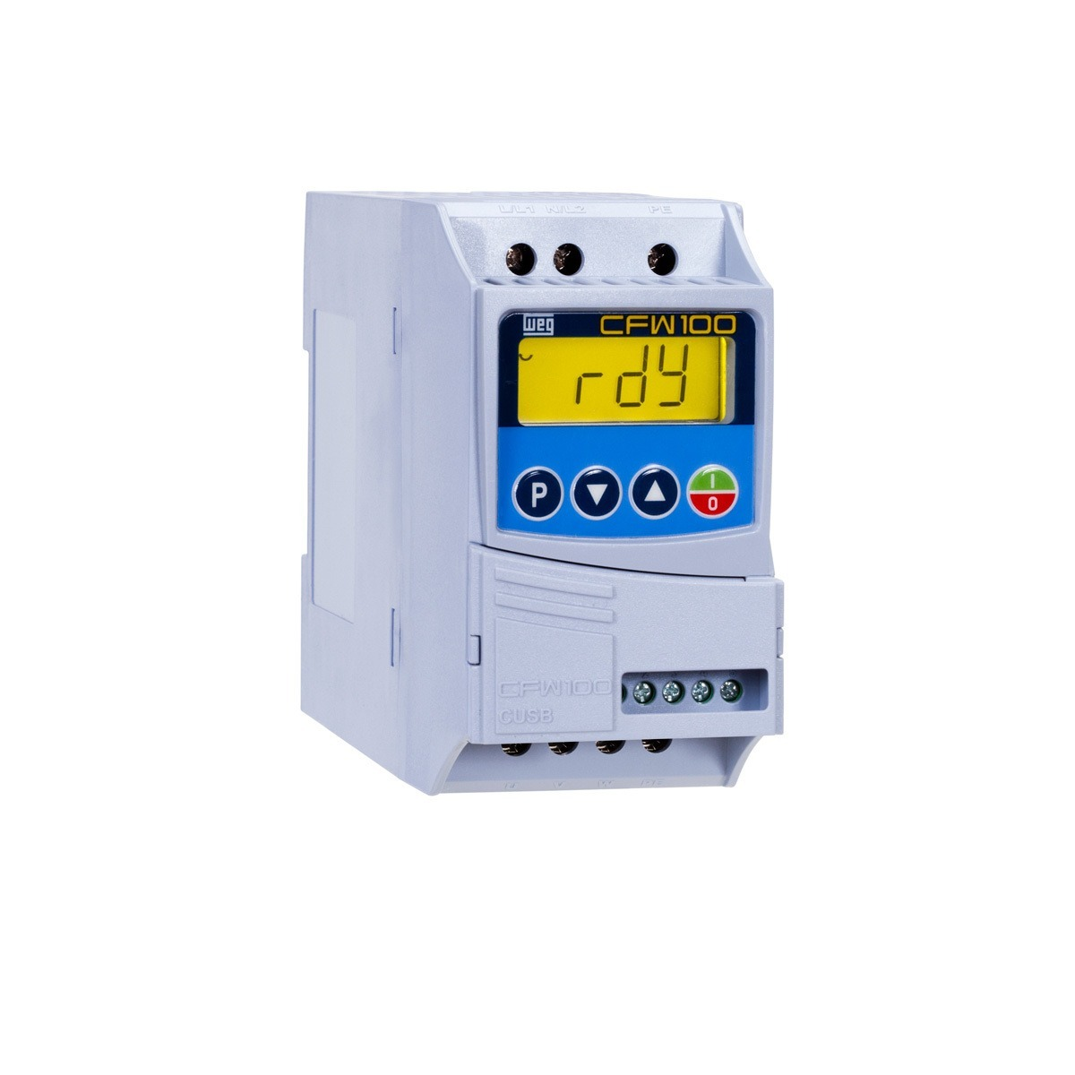
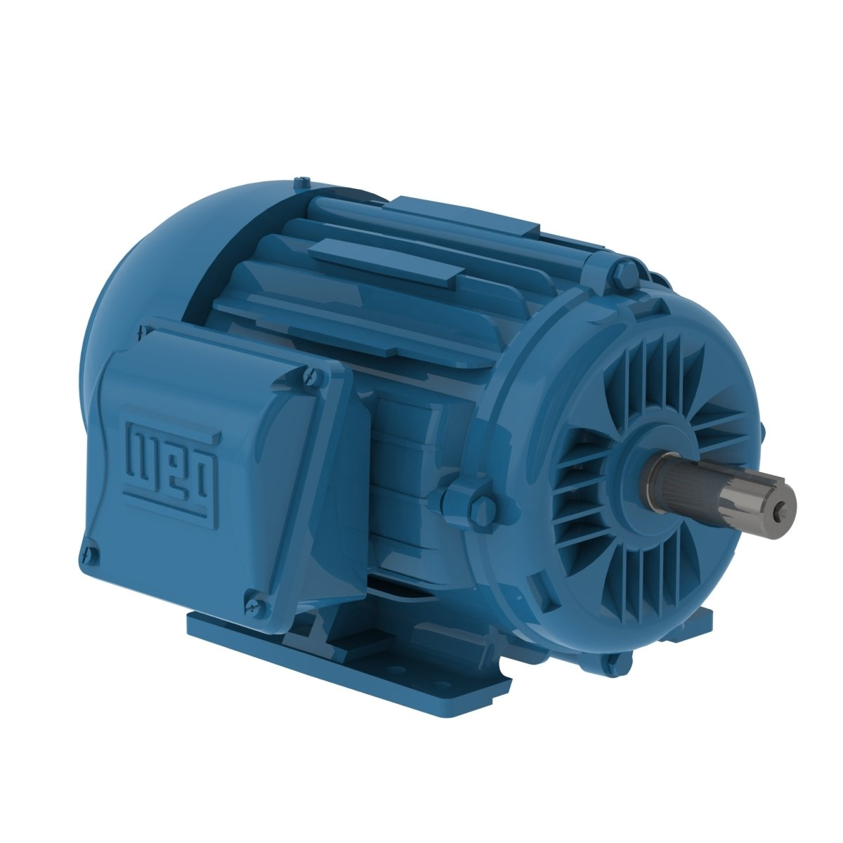
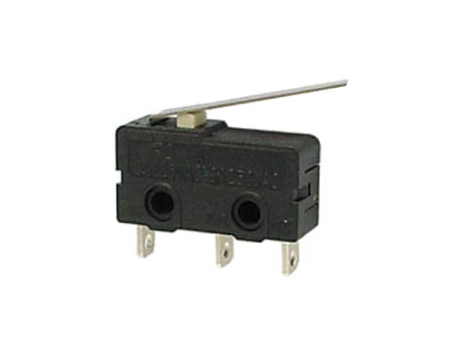
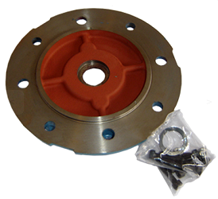
DEFINICIÓN DE DISEÑO
Notes:
OPCIONES SELECCIONADAS APRA DAR SOLUCION A CADA UNO DE LOS MODULOS

Slide 25
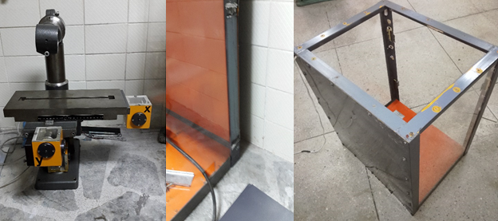
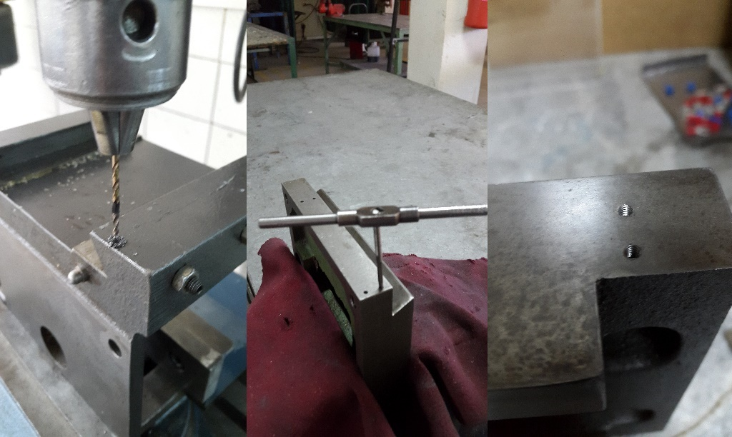
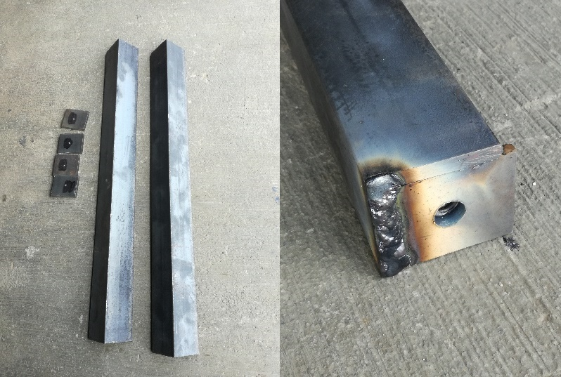
IMPLEMENTACIÓN
Notes:
DESMANTELAMIENTO DE LA MÁQUINA
FABRICACION DE BASE PARA MOTOR HUSILLO
MAQUINADO PARA SUJECION DE FINES DE CARRERA Y ACTIVADORES

Slide 26
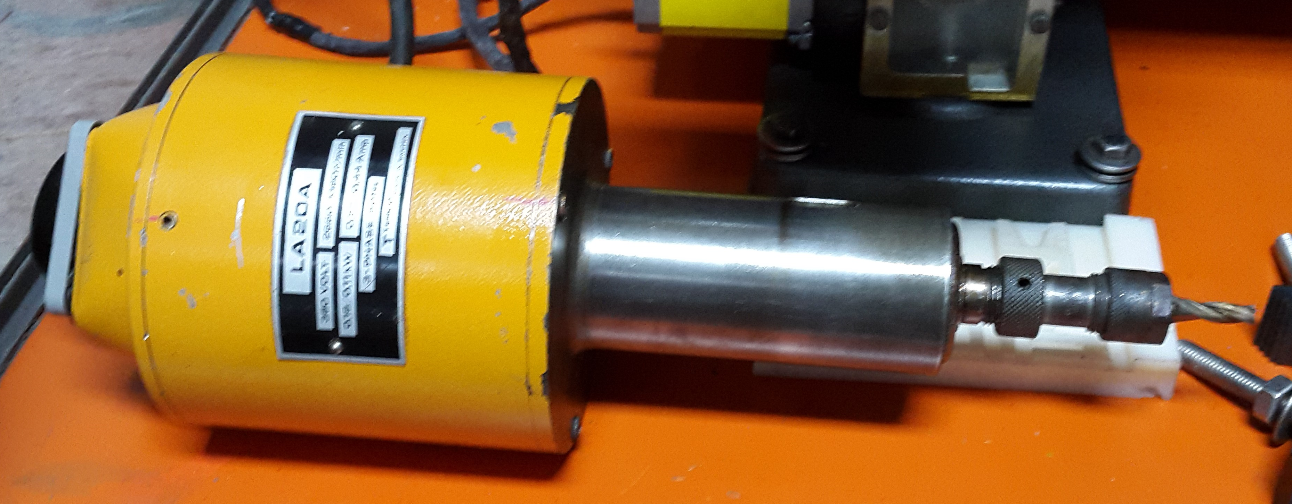
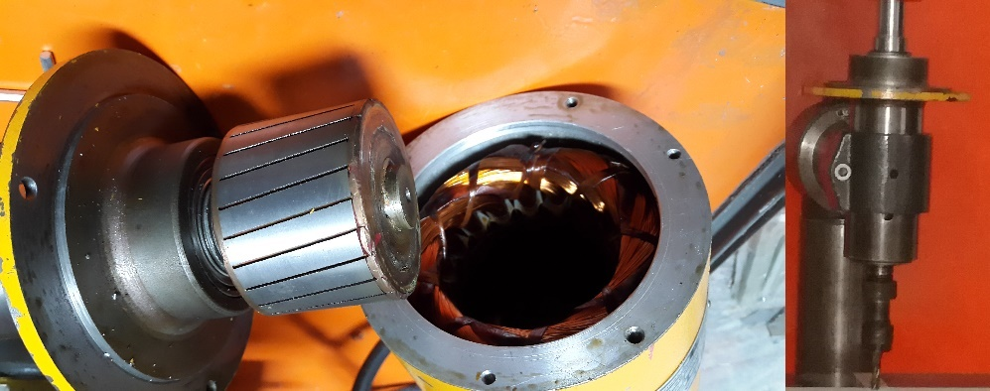
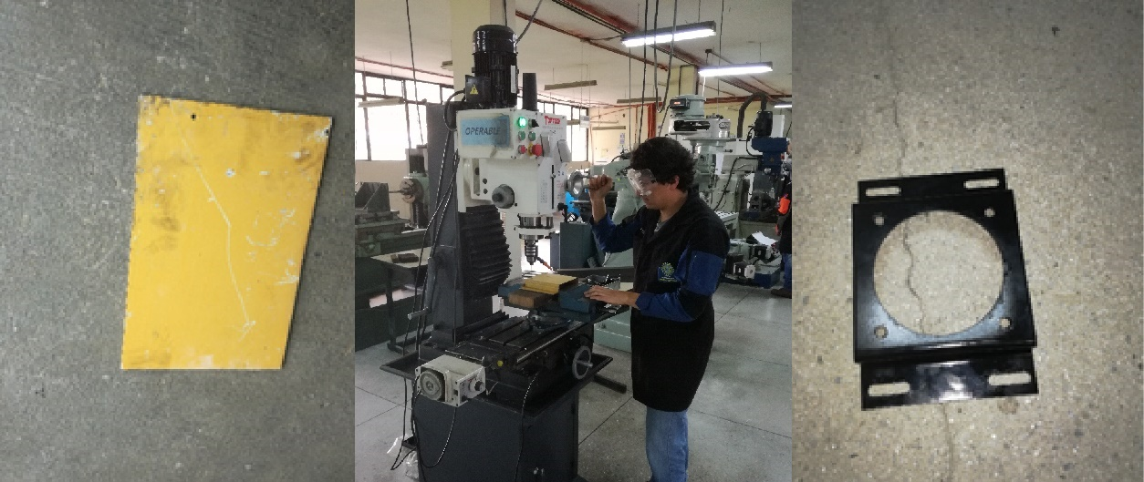
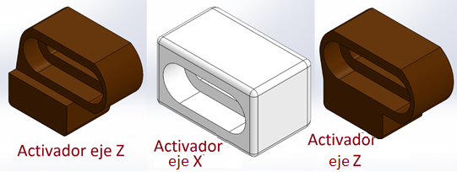
IMPLEMENTACIÓN
Notes:
DESMANTELAMIENTO DE ANTIGUO MOTOR
FABRICACION DE PLACA PARA SUJECTAR BRIDA (MOTOR)
DISEÑO PARA IMPRESIÓN 3d DE ACTIVADORES DE FINES DE CARRERA

Slide 27
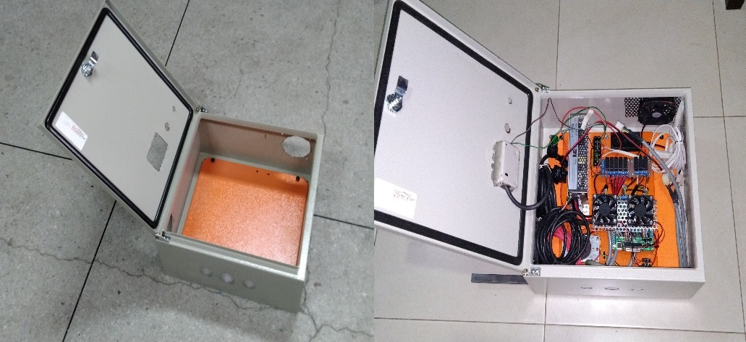
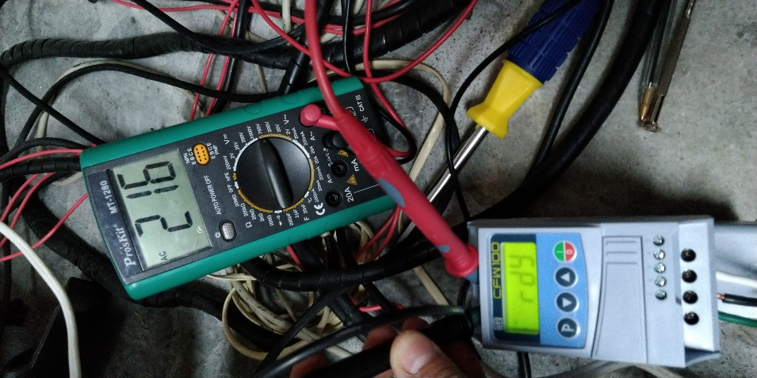
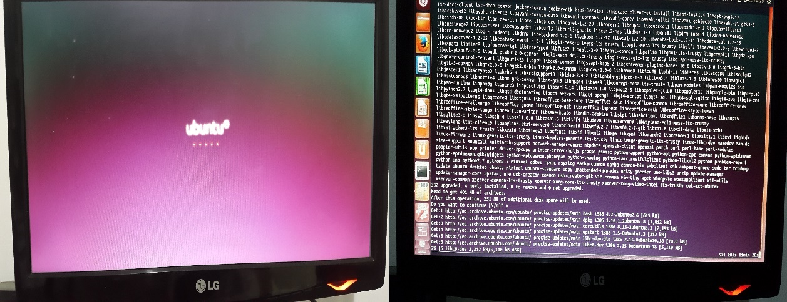
IMPLEMENTACIÓN
Notes:
REUBICACION DE COMPONENTE ELECTRONICOS
CONEXIÓN DE VARIADOR DE FRECUENCIA
INSTALACION DE NUEVO SO Y NUEVO SOFTWARE DE CONTROL

Slide 28
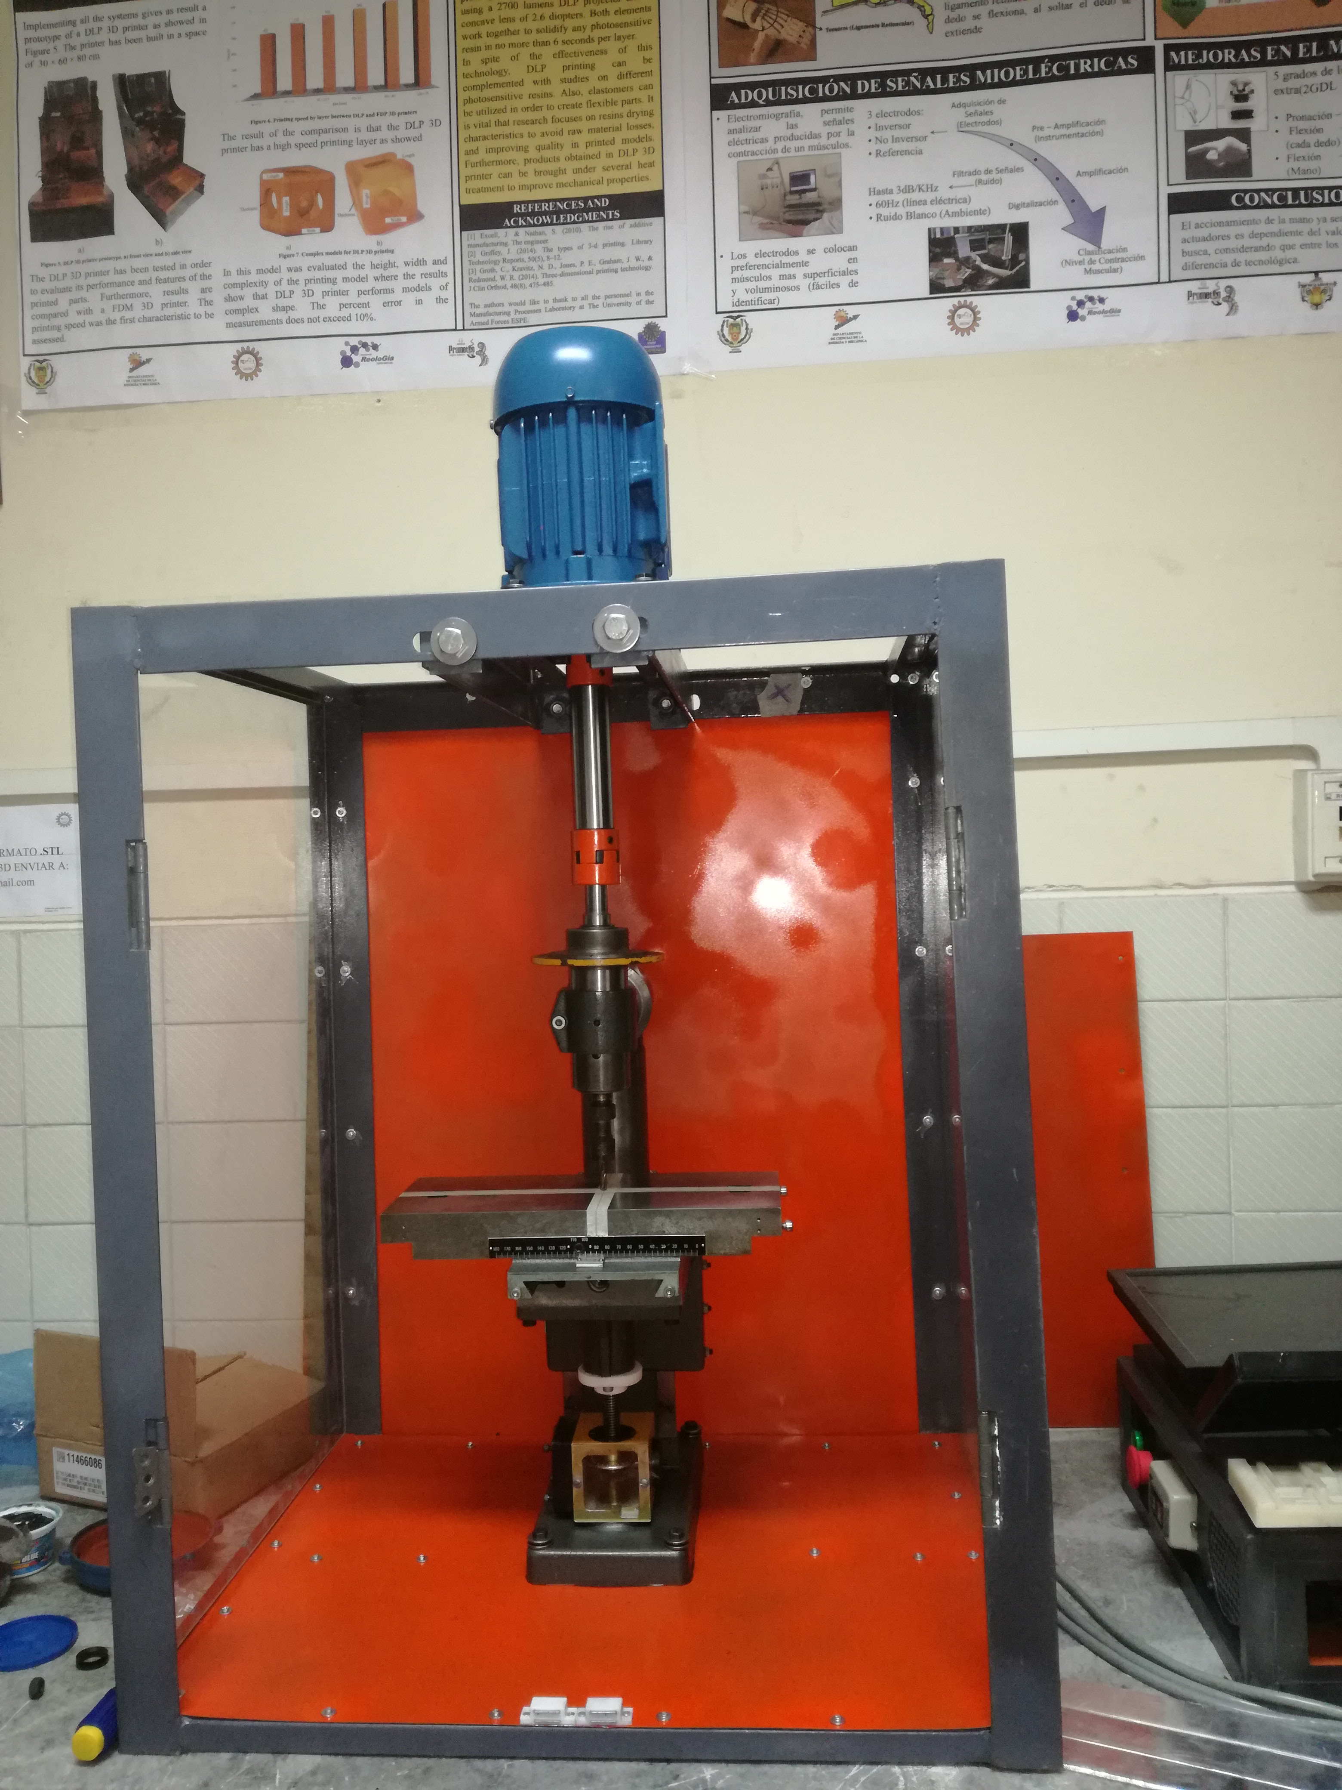
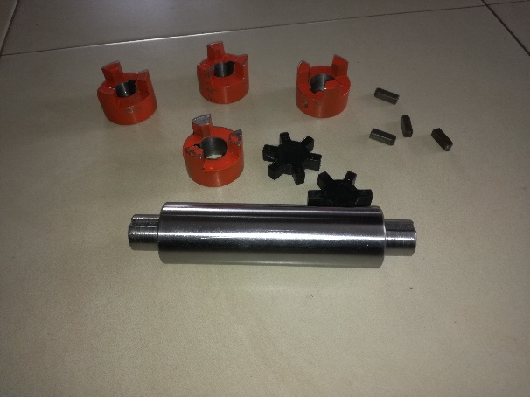
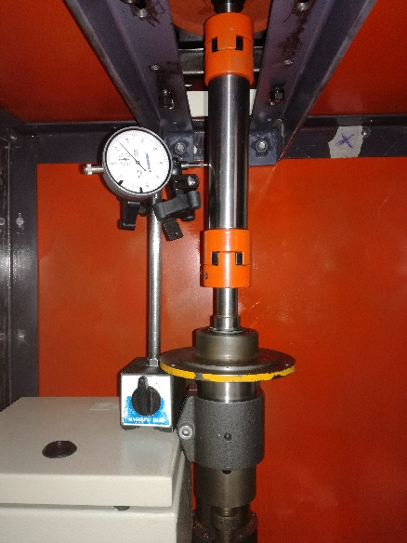
IMPLEMENTACIÓN
Notes:
MONTAJE DE NUEVO MOTOR, EJE, MATRIMONIOS Y CORRECCION DE DESVIACION

Slide 29
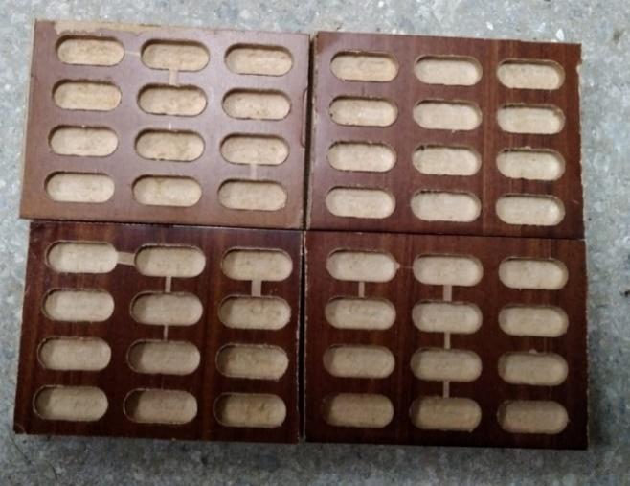
PRUEBAS Y ANÁLISIS DE RESULTADOS
Notes:
Control estadístico de procesos
SE EMPLEARÁN GRÁFICAS r Y x PARA VERIFICAR SI LA MÁQUINA CUMPLE CON CARACTERISTICAS DE UN PROCESO CONTROLADO

Slide 30
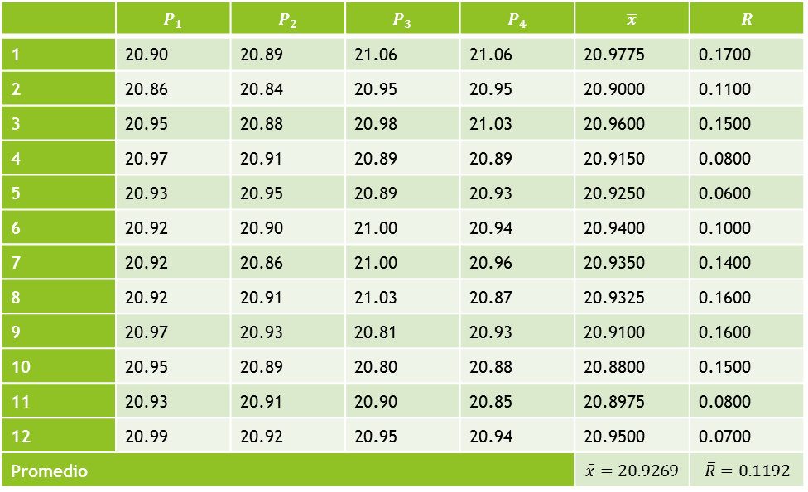
PRUEBAS Y ANÁLISIS DE RESULTADOS
EJE X
 | $$P_{1}$$ | $$P_{2}$$ | $$P_{3}$$ | $$P_{4}$$ | $$\overline{x}$$ | $$R$$
1 | 20.90 | 20.89 | 21.06 | 21.06 | 20.9775 | 0.1700
2 | 20.86 | 20.84 | 20.95 | 20.95 | 20.9000 | 0.1100
3 | 20.95 | 20.88 | 20.98 | 21.03 | 20.9600 | 0.1500
4 | 20.97 | 20.91 | 20.89 | 20.89 | 20.9150 | 0.0800
5 | 20.93 | 20.95 | 20.89 | 20.93 | 20.9250 | 0.0600
6 | 20.92 | 20.90 | 21.00 | 20.94 | 20.9400 | 0.1000
7 | 20.92 | 20.86 | 21.00 | 20.96 | 20.9350 | 0.1400
8 | 20.92 | 20.91 | 21.03 | 20.87 | 20.9325 | 0.1600
9 | 20.97 | 20.93 | 20.81 | 20.93 | 20.9100 | 0.1600
10 | 20.95 | 20.89 | 20.80 | 20.88 | 20.8800 | 0.1500
11 | 20.93 | 20.91 | 20.90 | 20.85 | 20.8975 | 0.0800
12 | 20.99 | 20.92 | 20.95 | 20.94 | 20.9500 | 0.0700
Promedio |  |  |  |  | $$\overset{̿}{x}=20.9269$$ | $$\overline{R}=0.1192$$

Slide 31
PRUEBAS Y ANÁLISIS DE RESULTADOS
EJE X
Notes:
Como se observa en la figura los valores de rango se encuentran dentro de los límites calculados, lo que demuestra que la variabilidad del proceso está bajo control.
En la figura 45 se observan las muestras de $\overline{x}$, dentro de los límites, por lo que se concluye que el recorrido en X de la mesa de trabajo cumple los requerimientos de precisión, y se encuentran dentro los límites las tolerancias permitidas.

Slide 32
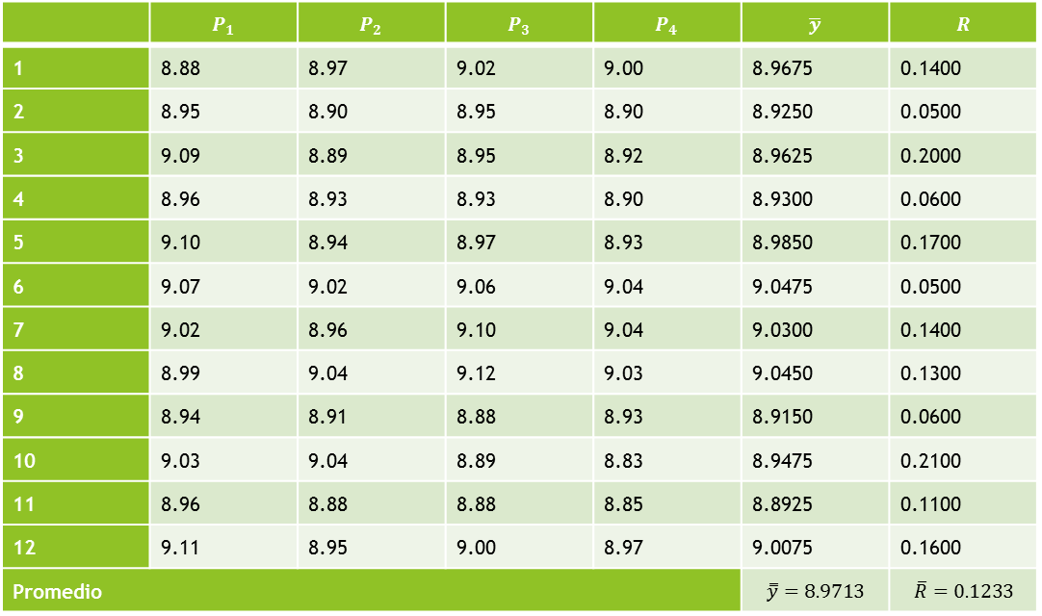
PRUEBAS Y ANÁLISIS DE RESULTADOS
EJE Y
 | $$P_{1}$$ | $$P_{2}$$ | $$P_{3}$$ | $$P_{4}$$ | $$\overline{y}$$ | $$R$$
1 | 8.88 | 8.97 | 9.02 | 9.00 | 8.9675 | 0.1400
2 | 8.95 | 8.90 | 8.95 | 8.90 | 8.9250 | 0.0500
3 | 9.09 | 8.89 | 8.95 | 8.92 | 8.9625 | 0.2000
4 | 8.96 | 8.93 | 8.93 | 8.90 | 8.9300 | 0.0600
5 | 9.10 | 8.94 | 8.97 | 8.93 | 8.9850 | 0.1700
6 | 9.07 | 9.02 | 9.06 | 9.04 | 9.0475 | 0.0500
7 | 9.02 | 8.96 | 9.10 | 9.04 | 9.0300 | 0.1400
8 | 8.99 | 9.04 | 9.12 | 9.03 | 9.0450 | 0.1300
9 | 8.94 | 8.91 | 8.88 | 8.93 | 8.9150 | 0.0600
10 | 9.03 | 9.04 | 8.89 | 8.83 | 8.9475 | 0.2100
11 | 8.96 | 8.88 | 8.88 | 8.85 | 8.8925 | 0.1100
12 | 9.11 | 8.95 | 9.00 | 8.97 | 9.0075 | 0.1600
Promedio |  |  |  |  | $$\overset{̿}{y}=8.9713$$ | $$\overline{R}=0.1233$$

Slide 33
PRUEBAS Y ANÁLISIS DE RESULTADOS
EJE Y

Slide 34
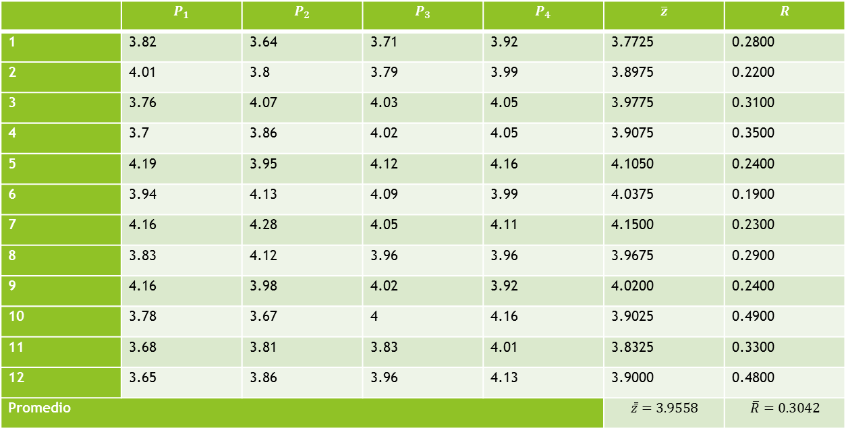
PRUEBAS Y ANÁLISIS DE RESULTADOS
EJE Z
 | $$P_{1}$$ | $$P_{2}$$ | $$P_{3}$$ | $$P_{4}$$ | $$\overline{z}$$ | $$R$$
1 | 3.82 | 3.64 | 3.71 | 3.92 | 3.7725 | 0.2800
2 | 4.01 | 3.8 | 3.79 | 3.99 | 3.8975 | 0.2200
3 | 3.76 | 4.07 | 4.03 | 4.05 | 3.9775 | 0.3100
4 | 3.7 | 3.86 | 4.02 | 4.05 | 3.9075 | 0.3500
5 | 4.19 | 3.95 | 4.12 | 4.16 | 4.1050 | 0.2400
6 | 3.94 | 4.13 | 4.09 | 3.99 | 4.0375 | 0.1900
7 | 4.16 | 4.28 | 4.05 | 4.11 | 4.1500 | 0.2300
8 | 3.83 | 4.12 | 3.96 | 3.96 | 3.9675 | 0.2900
9 | 4.16 | 3.98 | 4.02 | 3.92 | 4.0200 | 0.2400
10 | 3.78 | 3.67 | 4 | 4.16 | 3.9025 | 0.4900
11 | 3.68 | 3.81 | 3.83 | 4.01 | 3.8325 | 0.3300
12 | 3.65 | 3.86 | 3.96 | 4.13 | 3.9000 | 0.4800
Promedio |  |  |  |  | $$\overset{̿}{z}=3.9558$$ | $$\overline{R}=0.3042$$

Slide 35
PRUEBAS Y ANÁLISIS DE RESULTADOS
EJE Z

Slide 36
PRUEBAS Y ANÁLISIS DE RESULTADOS
PRUEBAS FUNCIONALES
Velocidad Nominal (mm/min) | Tol. (mm/min) | Dist. (mm) | Tiempo (s) | Velocidad Calculada (mm/min) | Velocidad Promedio (mm/min) | Error | Resultado
24 | 0.24 | 50 | 125.51 | 23.90 | 23.90 | 0.10 | Ok
 |  | 40 | 100.45 | 23.89
 |  | 30 | 75.28 | 23.91
48 | 0.48 | 50 | 62.18 | 48.25 | 47.66 | 0.34 | Ok
 |  | 40 | 50.46 | 47.56
 |  | 30 | 38.16 | 47.17
60 | 0.6 | 50 | 49.83 | 60.20 | 60.35 | 0.35 | Ok
 |  | 40 | 39.81 | 60.29
 |  | 30 | 29.72 | 60.57

Slide 37
CONCLUSIONES
Se determinó que era necesario reemplazar el motor del husillo por un motor de mayor potencia, por lo que se instaló un motor trifásico de 1 HP; para realizar dicho cambio se modificó la estructura de seguridad, para sujetar en ella una base para el nuevo motor, esta base fue fabricada en una plancha de acero de 2.5 mm, y también fue diseñada con la intención de disminuir las vibraciones que se generan cuando se enciende el husillo. Se realizaron varios maquinados en la fresadora para colocar fines de carrera, que servirán para controlar la posición de la mesa de trabajo. También se realizó un mantenimiento de todos los componentes de la máquina, entre los cuales se destacan la limpieza y engrasado de las cajas reductoras, mediante las cuales se transmite el movimiento de los motores a pasos hacia cada eje de movimiento.

Slide 38
CONCLUSIONES
• Se implementó el filtro mostrado en la figura 29, con el fin de acondicionar la señal por medio de la cual se realiza el control de velocidad de giro del husillo. Se reemplazó el gabinete electrónico por uno de mayor tamaño, debido a que se integrarían más elementos a la máquina y se reorganizaron las conexiones previamente hechas. Para identificar todas las conexiones remitirse al anexo B.

Slide 39
CONCLUSIONES
• Las pruebas realizadas con la máquina fresadora siguiendo un estándar establecido por la ASTM E2587 (Práctica para el uso de gráficos de control en el control estadístico de procesos), establecieron que tanto la variabilidad como la precisión de la máquina se encuentran correctamente controlados. Pruebas funcionales de la máquina en todos sus ejes de movimiento (X, Y, Z), también determinaron un funcionamiento con una tolerancia de ±0.1mm. La repetibilidad de la máquina depende de la ubicación de la pieza de trabajo para su posterior “encerado”.

Slide 40
RECOMENDACIONES
• Modificar el sistema de sujeción del motor del husillo para de esta forma aumentar la distancia entre la herramienta y la mesa de trabajo, esto permitirá trabajos con herramientas más largas. Posteriormente se puede aprovechar dicha modificación para agregar un eje de movimiento o incluso para realizar un sistema de cambio de herramienta automático.
• Se puede realizar el reemplazo de los fines de carrera por sensores que permitan que el procedimiento de “Home” se realice de forma más rápida.

Slide 41
RECOMENDACIONES
• Se propone emplear el software de control en otros equipos de laboratorio en los que se empleen softwares licenciados, debido a que LinuxCNC permite controlar otro tipo de máquinas como tornos o robots cartesianos.
• Cambiar la relación de transmisión de las cajas reductoras o cambiar los motores de los 3 ejes de movimiento para aumentar la velocidad de avance de la mesa de trabajo, para esto verificar que, el torque sea suficiente para lograr el movimiento de la mesa de trabajo.

Slide 42
RECOMENDACIONES
• Implementar un sistema de refrigeración para evitar que la herramienta de corte se sobrecaliente, y así lograr que su tiempo de vida se prolongue.
• Si se presenta algún problema con la máquina, remitirse al manual de usuario, que posee información necesaria para dar solución a problemas comunes tanto en la parte mecánica como electrónica.

Slide 43
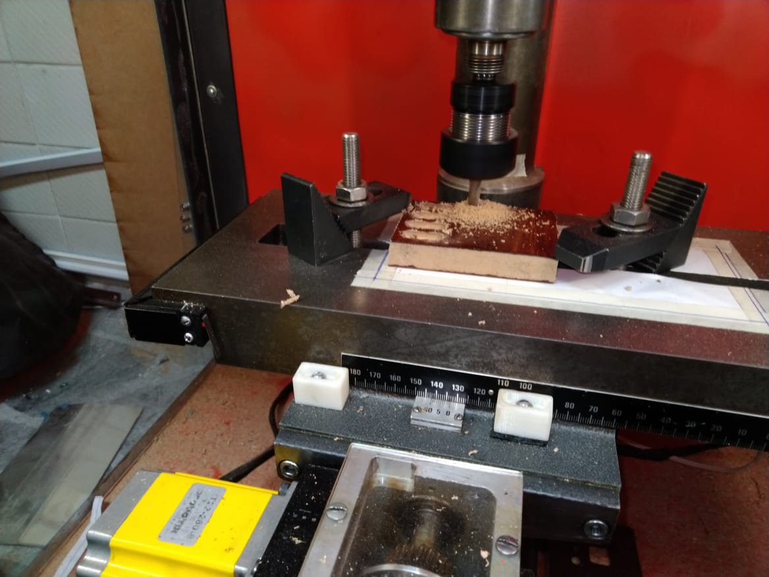
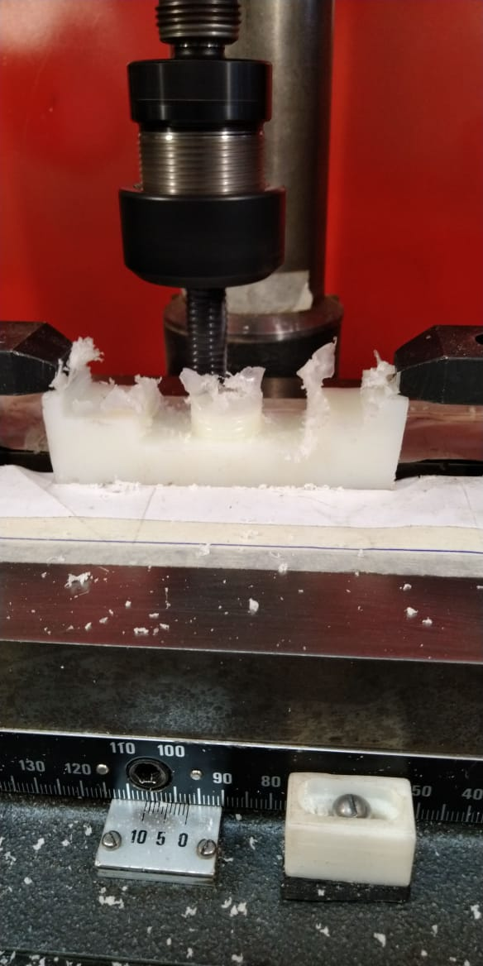
MAQUINADO

Slide 44
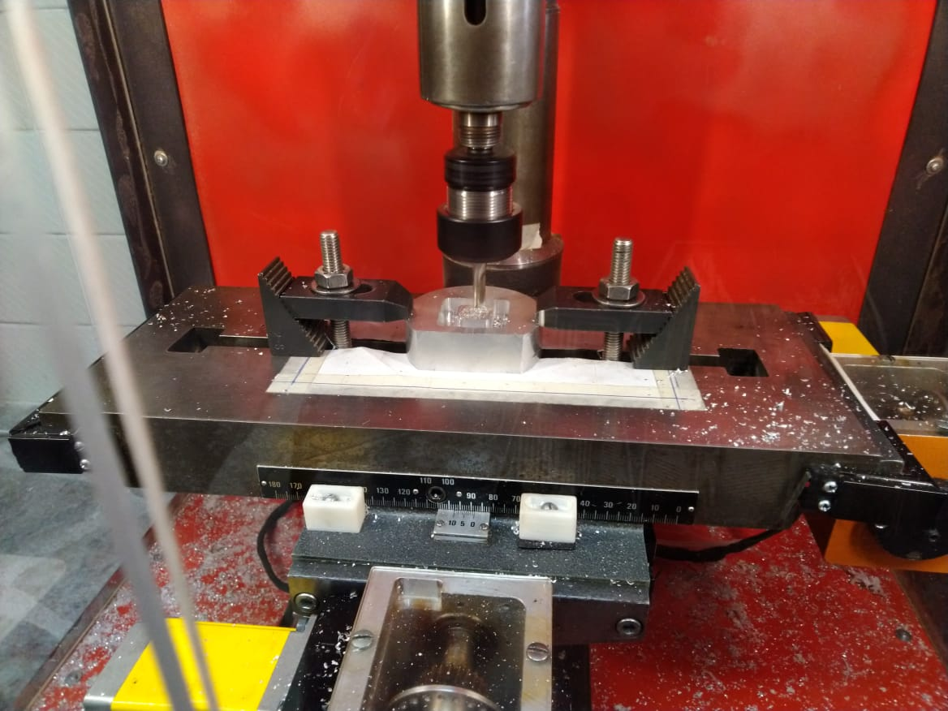
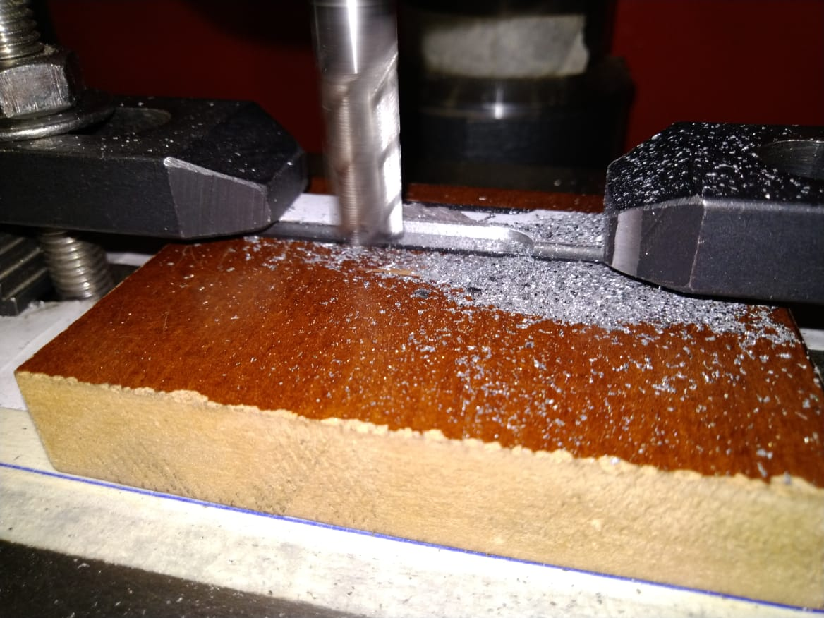
MAQUINADO

Slide 45
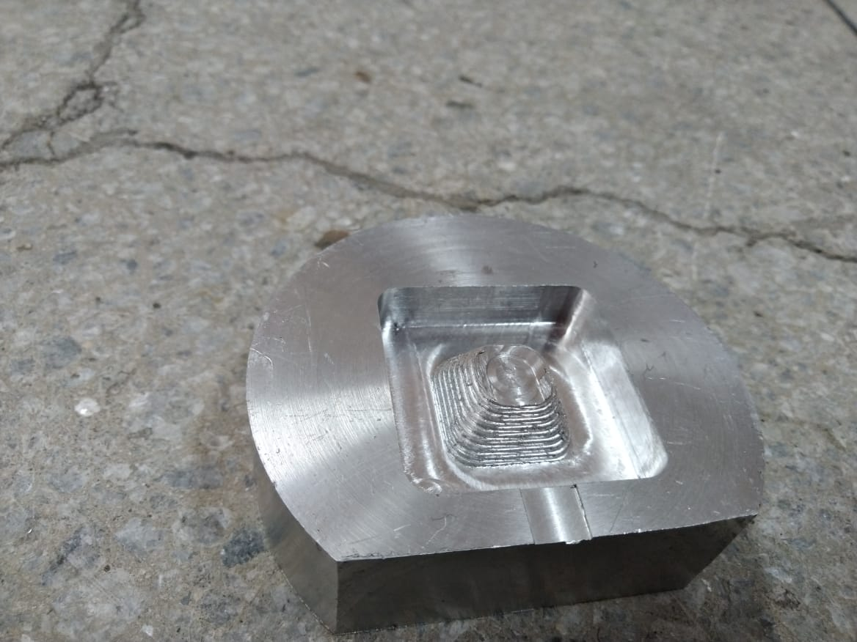

MAQUINADO

Slide 46
GRACIAS

Slide 47


